Slide 1
CHAT GPT
Curso: Comunicación
Alumno: Rodrigo Huamanchumo
Profesor: Franco Mejía

Slide 2
Que es?
El chat GPT es un sistema de chat, en dónde tiene como principal función desarrollar un modelo de lenguaje a través de la inteligencia artificial. Está en constante entrenamiento para mantener conversaciones

Slide 3
¿PARA QUÉ SIRVE?
El chat GPT tiene múltiples funciones que pueden ayudarnos a comunicarnos de una forma más efectiva, por ejemplo si necesitamos escribir un mail formal, una carta de despedida o un pedido de materiales
También pueden ser aún más específicos escribiendo guiones o artículos sobre un tema determinado, que brinde una explicación sobre un personaje, evento o concepto. Se puede utilizar de múltiples formas y maneras, siempre teniendo como premisa el desarrollo de un modelo de lenguaje

Slide 4
¿PUEDO UTILIZARLO EN LA ESCUELA?
El chat GPT lo podemos utilizar para investigar sobre un tema determinado, debatir sobre ellos y establecer una conclusión propia
Ya que cada uno va a tener un concepto diferente porque el chat GPT se adapta a brindar información de acuerdo a las características de cada persona
Proporcionará información teniendo en cuenta las necesidades específicas de cada alumno, como sus fortalezas y debilidades

Slide 5
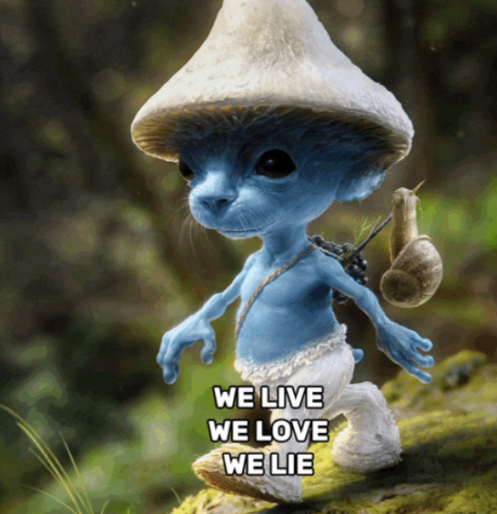

Gracias

